Slide 1
Projeto de infraestrutura em TI
MRW technology
São Paulo
01/12/2018
Universidade nove de julho
Diretoria dos cursos de informática
NOME: Matheus Henrique Natal de Souza
RA: 318103322
NOME: Reginaldo José Aparecido
RA: 318103339
NOME: Weverton de Lima Oliveira
RA: 318105267
NOME:Tiago Ferreira
RA: 318105689
NOME:Igor Alves
RA:318103387
NOME:Richard Phillipe
RA:318102429

Slide 2
NOME: Matheus Henrique Natal de Souza
RA: 318103322
NOME: Reginaldo José Aparecido
RA: 318103339
NOME: Weverton de Lima Oliveira
RA: 318105267
NOME:Tiago Ferreira
RA: 318105689
NOME:Igor Alves
RA:318103387
NOME:Richard Phillipe
RA:318102429
Projeto de infraestrutura em TI
MRW technology
Trabalho apresentado á Universidade nove de julho, UNINOVE, em cumprimento parcial às exigências da disciplina Projeto de infraestrutura em TI do Prof. Aguinaldo Alberto de Souza Junior
São Paulo, Vila Maria
2018

Slide 3
Resumo
Neste slide iremos retratar como funciona a MRWtechnology desde sua descrição, contando sua história desde sua fundação até a parte de rede, cabeamento, segurança da informação, estrutura, entre outros tópicos contido neste DVD.

Slide 4
Sumário
Resumo: página 3
Descrição Pt-br: página 5
Description English: página 6
Área de atuação: página 7
Missão da empresa: página 8
Visão da empresa: página 9
Valores da empresa: página 10
Cronograma: página 11
Estrutura organizacional: página 12
Gestão de ambiente e sustentabilidade: página 13
Direitos Humanos: página 14
Relação Étnico-Racial: página 15
Acessibilidade e inclusão: página 16
Estrutura física: página 17
Descrição das equipes e suas funções: páginas 18 e 19
Diagrama de redes: página 20
Cabeamento estruturado: página 21
Mapa de endereçamento IP: página 22
Equipamentos usados para rede computadores: página 23
Sistemas Operacionais (SOs): página 24
Orçamento dos SOs: página 25
implantação dos sistemas Operacionais (SOs): página 26
Licença de softwares da empresa: página 27
Segurança da informação (SI): Norma backup: página 28
Norma de boas práticas: página 29
Norma de segurança física: página 30
Norma de uso da Internet: página 31
Norma de uso dos correios eletrônicos: página 32
Conclusão: página 33
Bibliografia: página 34

Slide 5
Descrição da empresa
A MRW technology foi fundada em 2010 para suprir a necessidade do mercado de desenvolvimento de software(no caso aplicativos ou apps), onde cada vez mais precisamos de empresas no qual são especializadas em desenvolver softwares personalizados para atender as necessidades dos solicitantes. Esta empresa de 2010 até atualmente, vem crescendo e ganhando espaço gradativamente no mundo, com um aumento no número de contratos e de prestação de serviços solicitados, devido a grande competitividade do mercado e a necessidade de ter algo que o concorrente não tem.
Mantemos nossa margem competitiva através da entrega veloz, da grande qualidade dos nossos produtos e de excelentes relações com o nossos clientes.
A empresa está estrategicamente instalada no centro de São paulo, onde podemos atender e satisfazer o crescimento constante dos nossos clientes, assim poderemos adquirir plataformas mais avançadas, para que possamos desenvolver um software no qual irá se adequar as necessidades dos clientes, com o menor custo e diminuição do tempo de produção.

Slide 6
Company Description
MRW technology was founded in 2010 to meet the needs of the software development market (in the case of applications or apps) where we increasingly need companies in which they specialize in developing customized software to meet the needs of applicants. This company of 2010 until now, has been growing and gradually gaining space in the world, with an increase in the number of contracts and services rendered, due to the great competitiveness of the market and the need to have something that the competitor does not have. We maintain our competitive edge through fast delivery, high quality of our products and excellent relations with our customers. The company is strategically located in the center of São Paulo, where we can meet and satisfy the constant growth of our clients, so we can acquire more advanced platforms, so that we can develop software that will suit the needs of the customers, with the lowest cost and decreased production time.

Slide 7
Área de atuação
Nossa empresa é especializada em desenvolver software (Apps), especificamente para cada empresa, de acordo com as demandas e necessidades dos clientes.
Desenvolvimento de software.
Manutenção dos softwares.
Suporte técnico especializado.

Slide 8
Missão da empresa
Desenvolver softwares com a "cara" da empresa, tornando-os únicos no mercado, e também com a maior qualidade e melhor preço possível, visando a maior satisfação dos clientes.

Slide 9
Visão da empresa
Ser a melhor e maior empresa naquilo que fazemos, ajudando e facilitando na escolha dos nossos clientes e parceiros para que cheguem no resultado que almejam.

Slide 10
Valores da empresa
Respeitar o próximo, igualdade, ajudar o companheiro, trabalhar em equipe para melhor eficiência e ter ética respeitando as normas da empresa seja ela moral ou profissional.

Slide 11
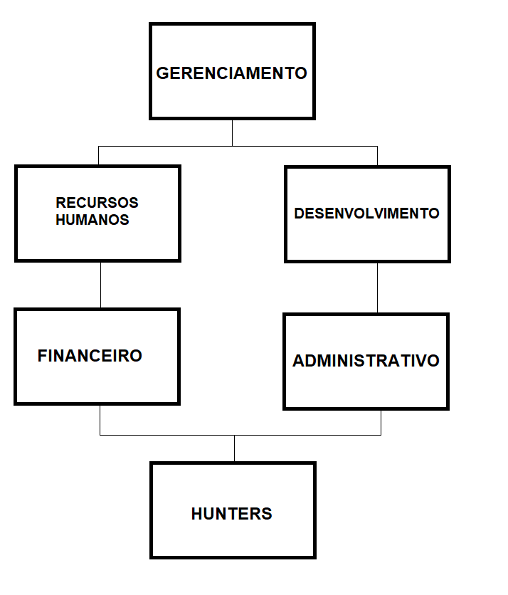
Cronograma

Slide 12
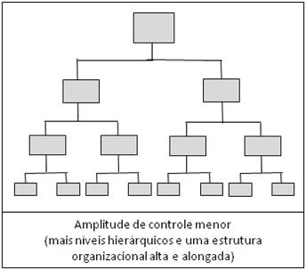
Estrutura organizacional
Presidente
Diretoria 1
Diretoria 2
Gerente 1
Gerente 2
Gerente 3
Gerente 4
RH
ADM
Financeiro
Hunters
Sala de equipamentos
Desenvolvimento
Recepção
Gerenciamento
MRW.technology

Slide 13
Gestão ambiental e sustentabilidade
Nossa empresa está verificando a possibilidade de no futuro adquirir a ISO 9000 assim tendo uma sustentabilidade, e também a ISO 14001 para o meio ambiente.

Slide 14
Direitos Humanos
O MRW é uma empresa que segue, aceita e respeita os direitos humanos, nossa empresa entende que respeitar a todos independente sua cor, raça, gosto sexual, crença ou condições financeiras, é o que todos diviam fazer, porque respeito e humanidade é o que te leva para cima, faz com que as oportunidades sejam iguais para todos e assim construímos uma otima cidadania.

Slide 15
Relações Étnico-Raciais
Em nossa empresa, temos um termo de compromisso para a valorização da Étnico-Racial, ou seja mais de 25% da empresa é constituída por pessoas de origens distintas, como negros descendentes indígenas, descendentes europeus, pessoas que vieram de lugares mais rurais, etc. Esses 25% são vagas e oportunidades de trabalho que deixamos exclusivamentes para pessoas com essas características, no entanto nada impede que eles possam concorrer em vagas não exclusivas dentro da nossa empresa.

Slide 16
Acessibilidade e inclusão
Na MRW gostamos de oferecer oportunidades para todos, principalmente para quem mais necessita, por isso criamos o programa "inclusão para superação".
Nesse programa entendemos que PCOs de um sim, serem incluso no mercado, pois só fazendo o que gostam e sabem para minimizar a dificuldade que eles carregam com sua deficiência.

Slide 17
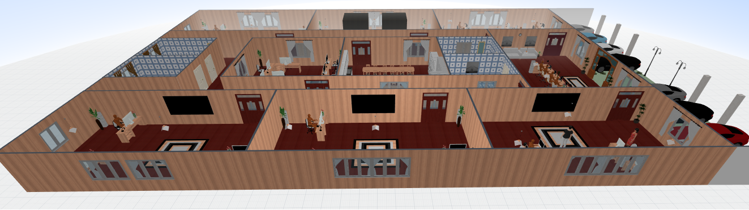
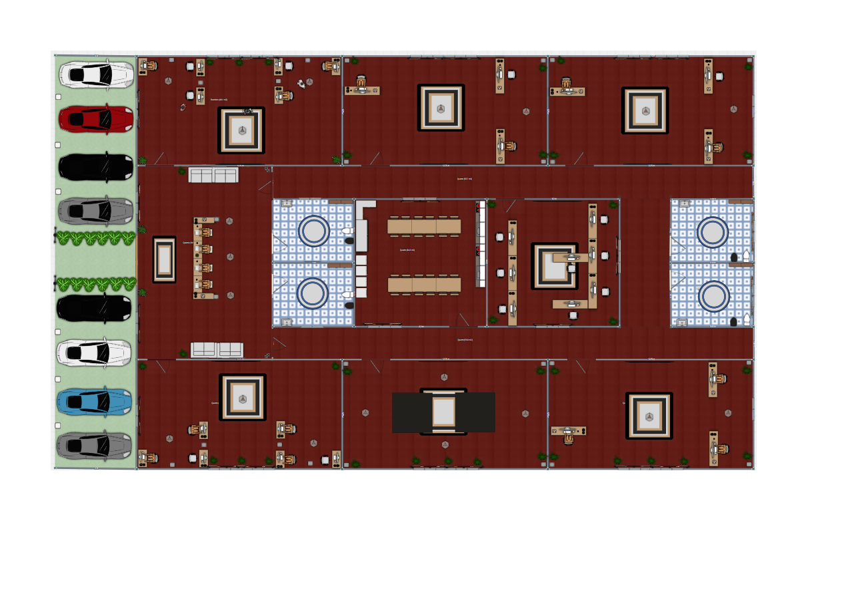
Estrutura Física
Obs: para mais Imagens e detalhes verifique a pasta de estrutura física contido neste DVD.

Slide 18
Descrição das equipes e suas funções
Recursos Humanos - RH
Financeiro
Desenvolvimento
Hunters
Sala de equipamentos
Administrativos - ADM
Gerenciamento
Recepção

Slide 19
Na MRW technology temos alguns setores que fazem a empresa funcionar veremos eles:
Recursos humanos: a área responsável pela contratação, treinamento, salário e demissão dos colaboradores.
Financeiro: esse setor será responsável por gerenciar todo o lucro e despesas, terá subsetores como contas as pagar, a receber e fiscal.
Desenvolvimento: é responsável por toda a produção e desenvolvimento dos software, garantindo que eles sejam feitos conforme solicitado.
Hunters: é responsável por ir atrás de parceiros e clientes, mostrando o potencial dos nossos produtos, porém isso será feito externamente, eles terão que ir às empresas e apresentar nossos projetos aos diretores.
Sala de equipamentos: nesse setor é onde está localizado a maioria dos equipamentos (Hardware) da empresas, como servidores, switch, patch panel, roteadores etc...
Administrativos: esse setor é responsável pela parte administrativo, como arquivamentos de contratos, atendimentos telefônicos, recebimentos de correspondência, dentre outros.
Gerenciamento: é responsável por gerenciar as demais áreas, se preocupando para que todas ela façam o que tem que fazer.
Recepção: é responsável pelo atendimento de prováveis cliente da empresa.

Slide 20
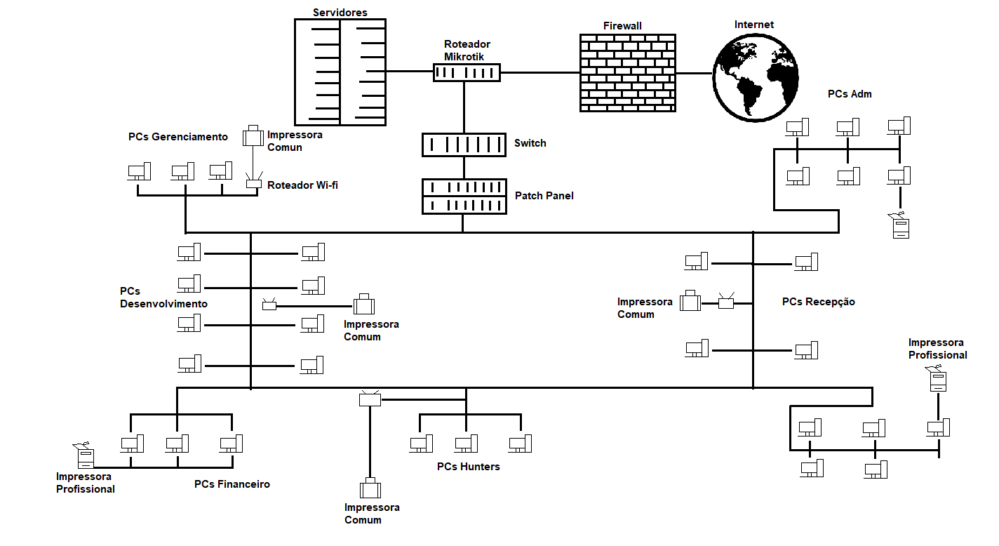
Diagrama de Redes
REDES DE COMPUTADORES
MRW technology

Slide 21
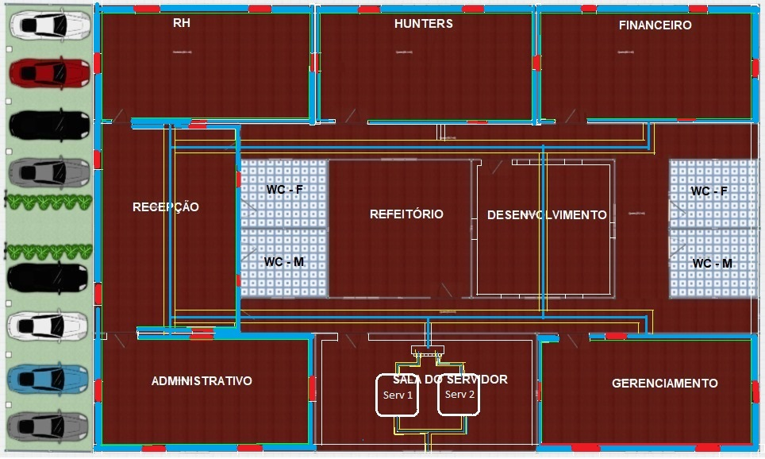
Cabeamento estruturado
Cabeamento
Eletrocalha
Eletroduto
Tomada

Slide 22
Mapa de endereçamento IP
End. IP | Máscara de rede | End. de Rede | End.Broadcast | Intervalo de Hosts
192.168.0.20 | 255.255.255.240 | 192.168.0.16 | 192.168.0.31 | 192.168.0.17 Á 192.168.0.30
Obs: Nosso mapa de end IP pode ser visto de forma mais completa no excel exclusivo sobre mapa de end IP existente neste DVD.

Slide 23
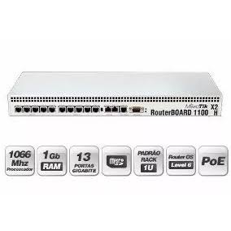
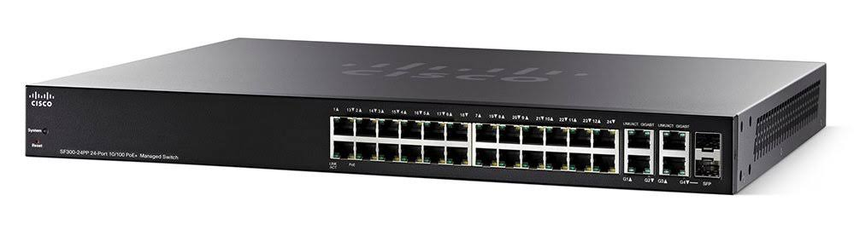
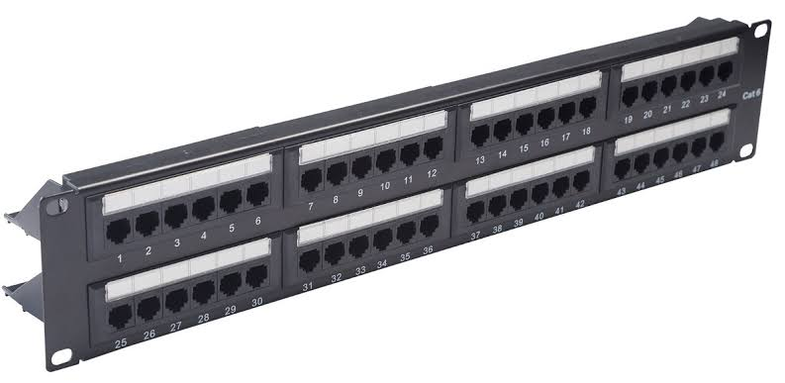
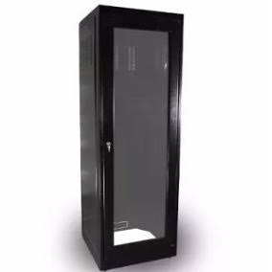
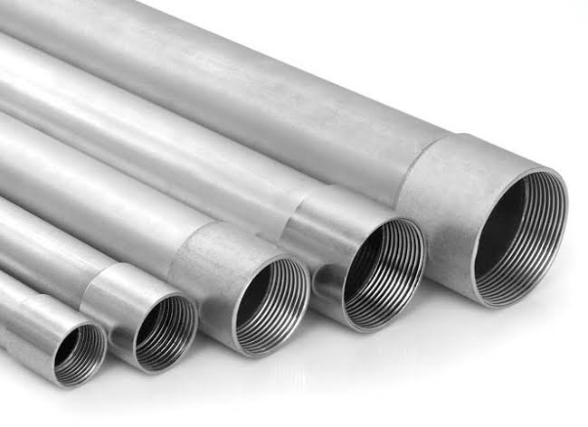
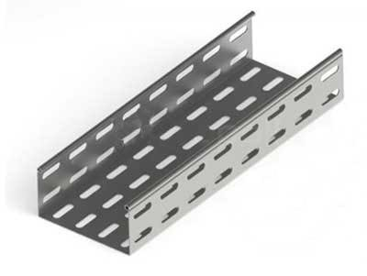
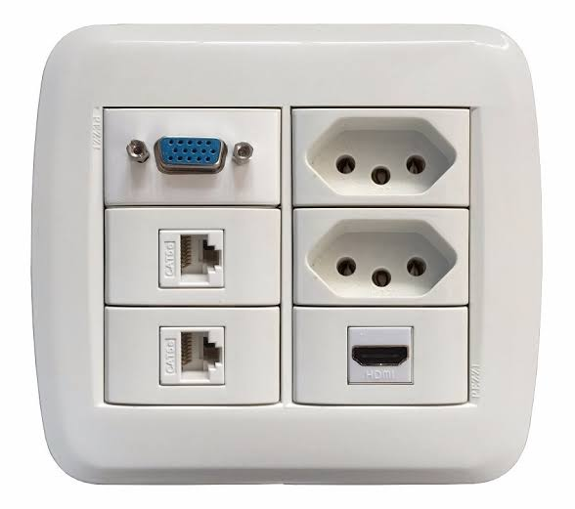
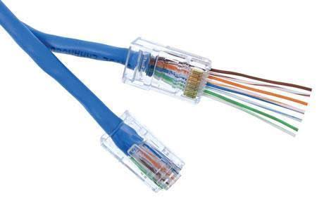
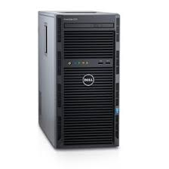
Equipamentos usados para rede de computadores
Switch 24 portas
Patch panel 48 portas
Armário de telecomunicação
Roteador mikrotik 13 portas
Eletroduto
Cabo cat6
Eletrocalha
Tomada com entrada cabo ethernet
Servidor Dell PowerEdge T130 A10 E3-1220v6

Slide 24





Sistemas Operacionais (SOs)
Nossa empresa trabalha com três SOs, sendo eles Windows, Mac OS e Linux (Red hat).
ÁREA DE APLICAÇÃO
Windows: Na recepção e uma parte no RH e ADM.
Mac OS: No financeiro e uma parte no RH e ADM
Linux: Na área de Desenvolvimento, Hunters e Gerenciamento.

Slide 25
Orçamento dos SOs
Nome do produto | Versão | Quantidade | Preço unitário | Valor total
Windows | Windows 10 Home | 10 Pcs | R$ 693,00 | R$ 6.930,00
Windows Server | Windows Server Stand 2016 | 2 Pcs | R$ 2.850,00 | R$ 5.700,00
Linux | Red hat | 14 Pcs | R$ 0,00 | R$ 0,00
Mac OS | Lion (10.7) | 9 Pcs | Vem com o IMac | Vem com o IMac
 |  |  |  | Total: R$12,630.00
Obs: Para mais informações e mais orçamentos verificar a tabela excel exclusiva para orçamentos, ela está inclusa no DVD.

Slide 26
Implantação dos sistemas Operacionais (SOs)
WINDOWS: Foi feito por meio de clonagem usando o Sysprep
É evidente que esta ferramenta deve ser usada única e exclusivamente em um sistema operacional recém-instalado, com o único propósito de cloná-lo e depois instalá-lo em outras máquinas através de uma imagem.
Usando o Sysprep é muito simples. Podemos encontrá-lo na pasta C: \ Windows \ System32 \ Sysprep, e podemos executá-lo a partir do prompt usando esta linha de comando simples:
sysprep /generalize /shutdown /oobe
O comando /generalize remove todas as informações exclusivas de uma instalação do Windows. Depois que o Sysprep concluir as operações necessárias, o computador será encerrado e você poderá então clonar o disco para reaplicar a imagem desse sistema em outras máquinas.
Quando a imagem é aplicada a um novo computador e inicializar, o Windows mostrará a tela inicial de configuração Out Of Box Experience (OOBE), com a qual você pode personalizar as informações sobre o sistema operacional novamente.
O comando /generalize deve ser usado mesmo se as máquinas nas quais implementar o sistema tiverem hardware idêntico.
O comando /oobe, por outro lado, é aquele que faz com que o início do sistema clonado nas novas máquinas ocorra no modo do assistente de configuração, de modo a permitir que o usuário ou administrador personalize imediatamente sua instalação do Windows e especifique a licença na primeira partida.
LINUX: Estas instalações foram feitas individualmente por meio de Pen drives, onde profissionais qualificados instalaram o SO em uma máquina por vez, o que fez demorar bem mais do que a instalação do windows que foi via clonagem.
Mac OS: Já vem pré-instalado.

Slide 27
Licença de softwares da empresa
Autofinanciamento: é uma solução personalizada para atender aos interesses do cliente que é o dono do software desenvolvido. Nesse modelo o cliente é quem arca diretamente com os custos do desenvolvimento do software, onde posteriormente ele será o dono do mesmo, podendo até revendê-lo.
Software com serviço (SaaS): não é nem a compra nem o aluguel do software e sim a contratação pelo serviço utilizado. O cliente paga pela utilização que pode ser pelo número de usuários, horas de utilização, e etc. Geralmente o usuario não tem o software completo instalado internamente, utilizando o serviço através de acesso externo pela rede.
Licença de manutenção: algumas empresas comercializam a parte a licença de manutenção do software, onde o cliente paga correção ou manutenção do software já adquirido.
Licença perpetua de aquisição: o usuário que adquiri o software tem o direito de utilização do mesmo por toda a vida, geralmente não estão incluídos manutenção ou atualização do software, ex: folha de pagamento.
Licença Trial: nessa licença, o fabricante disponibiliza o software para teste, com algumas restrições e funcionalidades para o usuário verificar se atende os serviços necessários, para posteriormente comprá-lo.

Slide 28
Segurança da informação (SI)
A SEGUIR AS NORMAS UTILIZADAS PELA EMPRESA
Norma de Backup: ABNT NBR ISO/IEC 27103:2017
Para auxiliar e assegurar a qualidade desses backups e de outros processos, foi criada a norma técnica ABNT NBR ISO/IEC 27103: Regulamentação de Backup, norma voltada à segurança da informação e que dá as diretrizes necessárias para a proteção de dados e informações de sistemas empresariais, de pequeno a grande porte.
Escolha do nível de backup
Existem algumas formas diferentes de se fazer backups (os chamados níveis). Escolher qual usar depende de certos fatores, como a importância e a criticidade dos dados e a periodicidade em que são inseridas novas informações. Eles devem ser feitos em um disco local, em uma mídia removível e remotamente, como na computação em nuvem, por exemplo.
Neste último caso, é preciso que tal localidade seja distante de onde os dados estão e esteja bem documentada, auxiliando na recuperação do sistema em casos de desastres. A ISO/IEC 27103 recomenda que cópias desse porte “abranjam todos os sistemas de informação”, para um restabelecimento completo em pouco tempo, assegurando a continuidade dos negócios ao ser feito em conjunto com um bom planejamento.
Obs: para mais informações sobre esta norma, abrir o arquivo Norma de backup na pasta Segurança da informação (SI) presente neste DVD.

Slide 29
Norma de boas práticas: ABNT NBR ISO/IEC 27103:2017
Para auxiliar e assegurar a qualidade desses backups e de outros processos, foi criada a norma técnica ABNT NBR ISO/IEC 27103: Regulamentação de Backup, norma voltada à segurança da informação e que dá as diretrizes necessárias para a proteção de dados e informações de sistemas empresariais, de pequeno a grande porte.
Escolha do nível de backup
Existem algumas formas diferentes de se fazer backups (os chamados níveis). Escolher qual usar depende de certos fatores, como a importância e a criticidade dos dados e a periodicidade em que são inseridas novas informações. Eles devem ser feitos em um disco local, em uma mídia removível e remotamente, como na computação em nuvem, por exemplo.
Neste último caso, é preciso que tal localidade seja distante de onde os dados estão e esteja bem documentada, auxiliando na recuperação do sistema em casos de desastres. A ISO/IEC 27103 recomenda que cópias desse porte “abranjam todos os sistemas de informação”, para um restabelecimento completo em pouco tempo, assegurando a continuidade dos negócios ao ser feito em conjunto com um bom planejamento.
Obs: para mais informações sobre esta norma, abrir o arquivo Norma de boas práticas na pasta Segurança da informação (SI) presente neste DVD.

Slide 30
Norma de segurança física: ISO 27047:2014 SEGURANÇA FÍSICA: Como proteger as áreas seguras
O que são áreas seguras?
Áreas seguras são sites onde você lida com informações sensíveis ou abriga equipamentos de TI e pessoal valiosos para atingir os objetivos do negócio. No contexto da segurança física, o termo “site” significa prédios, salas ou escritórios que hospedam todos os serviços e facilidades (eletricidade, aquecimento, ar condicionado).
O papel primário da segurança física é proteger seus ativos de informação – tanto materiais quanto os menos tangíveis – de ameaças físicas: acesso não autorizado, indisponibilidades e danos causados por ações humanas, bem como por eventos ambientais e externos.
Os ativos materiais são, obviamente, hardware e mídias de informação. Ativos de informação menos tangíveis são palavras faladas e dados exibidos (em telas e posters).
Obs: para mais informações sobre esta norma, abrir o arquivo Norma de segurança física na pasta Segurança da informação (SI) presente neste DVD.

Slide 31
Norma de uso da Internet:
Objetivo
Definir um conjunto de regras para o uso dos Serviços de Internet disponibilizados pela Empresa. Aplica-se a todos os empregados, empregados ou prepostos da empresa contratada, estagiários, ou quaisquer pessoas que estejam autorizadas a acessar os serviços de Internet disponibilizados pela Empresa.
3. Definições
3.1. Internet
3.1.1. Com inicial maiúscula, significa a “rede das redes”. Originalmente criada nos EUA, tornou-se uma associação mundial de redes interligadas, em mais de 70 países. Os computadores utilizam a arquitetura de protocolos de comunicação TCP/IP. Originalmente desenvolvida para o exército americano, hoje é utilizada em grande parte para fins acadêmicos e comerciais. Provê transferência de arquivos, correio eletrônico e outros serviços;
3.1.2. Com inicial minúscula significa genericamente uma coleção de redes locais e/ou de longa distância, interligadas por pontes, roteadores e/ou gateways.
3.2. Conta de Internet – Identificação única que permite a um usuário utilizar os Serviços de Internet e é associada à chave individual de acesso à rede do Sistema da Empresa ou ao crachá de acesso de visitantes.
3.3. Registro de uso dos Serviços de Internet – Registro contendo informações detalhadas, como data, locais acessados, e endereços de origem e destino de um acesso na Internet.
3.3. RIC – Rede Interna Corporativa.
3.4. Usuário – Empregado, empregado ou preposto de empresa contratada, estagiário ou qualquer pessoa autorizada a acessar os Serviços de Internet disponibilizados pela Empresa.
4. Sobre o acesso a Internet
4.1. A Internet é fator importante para realização de pesquisas, relações comerciais, divulgação da empresa, integração mundial, e como tal, é um ambiente onde instituições comerciais, de ensino, filantrópicas e governamentais se apresentam para diversos fins. Não existem limitações de distâncias nem de tempo, para se interagir entre os diversos atores deste ambiente virtual.
4.2. No entanto, o uso desta rede mundial que viabiliza, agiliza e otimiza os processos de trabalho, apoiando as empresas nos seus processos de negócio, traz também riscos, quando usada de forma inadequada, desrespeitando-se aspectos profissionais, normativos, éticos e morais.
4.3. O uso inadequado de recursos computacionais e dos serviços como Internet e Intranet, por usuários do Sistema Empresa, expõe a riscos podendo afetar a empresa com possibilidades de repercussões sociais, políticas e econômicas, no Brasil e no exterior. Para reduzir a exposição a estes riscos é que se torna necessário regular o uso do serviço na empresa.
Obs: para mais informações sobre esta norma, abrir o arquivo Norma de uso da Internet na pasta Segurança da informação (SI) presente neste DVD.

Slide 32
Norma de uso dos correios eletrônicos:
ABNT NBR ISO/IEC 27505:2011: Uso dos correios eletrônicos
Objetivos
Definir as diretrizes de utilização adequada do correio eletrônico na empresa.
Definições
Conforme descrito no anexo Definições relacionadas à Política de Segurança da Informação.
Abrangência
Esta norma aplica-se a todos os usuários que utilizam o Correio Eletrônico.
Diretrizes
ü O correio eletrônico é um recurso corporativo disponibilizado aos usuários para o
desenvolvimento das atividades profissionais. Portanto não é permitido enviar ou arquivar
mensagens não relacionadas às atividades profissionais, contendo:
Assuntos que provoquem assédio, perturbação a outras pessoas ou que comprometam a imagem do negócio;
Temas difamatórios, discriminatórios, material obsceno, ilegal ou antiético;
Imagens, áudios ou vídeos que não tenham relação com atividades profissionais.
Obs: para mais informações sobre esta norma, abrir o arquivo Norma de uso dos correios eletrônicos na pasta Segurança da informação (SI) presente neste DVD.

Slide 33
Conclusão
Podemos assim concluir essa apresentação de como funciona a MRW technology, vimos que não é nada fácil montar uma empresa, e que para montar necessita de vários passos a ser feitos, mas quando feito de maneira correta a empresa pode crescer muito rápidamente.
Agradecimentos especiais:
Professor Ovídio, Professor Aguinaldo, Matheus Natal, Weverton de Lima e Reginaldo José.

Slide 34
Bibliografia
https://ava.uninove.br/ AVA uninove “Projeto qualificação tecnológica e informática I”
CHIAVENATO, Idalberto. Empreendedorismo: dando asas ao espírito empreendedor. São Paulo: Saraiva, 2005.
DEGEN, Ronald Jean. O Empreendedor: fundamentos da iniciativa empresarial. São Paulo: McGraw-Hill, 1989.
DOLABELA, Fernando. Oficina do Empreendedor. São Paulo: Cultura, 1999.
DORNELAS, José Carlos Assis. Empreendedorismo: transformando ideias em negócios. 2. ed. Rio de Janeiro: Campus, 2004.
DORNELAS, José Carlos Assis. Site Jose Dornelas. Artigos de PN Como Fazer - Descrição da Empresa. Disponível em: . Acessado em 03 de agosto de 2015.
MICHAELIS. Michaelis moderno dicionário inglês & português. Disponível em: <http://michaelis.uol.com.br/moderno/ingles/index.php?languageText=portugues-ingles > Acesso em 05 de agosto de 2015.
MINARELLI, José Augusto. Empregabilidade – Como ter trabalho e remuneração sempre. São Paulo: Gente, 1995.
PINCHOT, Gifford. Intraempreendedorismo na prática: um guia de inovação nos negócios. Rio de Janeiro: Campus Elsevier, 2004.
https://ecoit.com.br/backup-para-empresas-praticas-e-normas-abnt-nbr-isoiec-27002/

